Slide 1
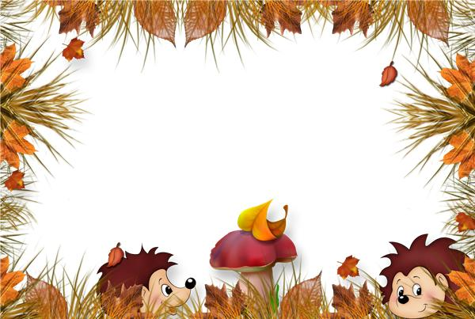
МБДОУ «Анцирский детский сад»
Канский район, Красноярский край
Неделя «В гости к осени».
Проектная деятельность детей старшей группы «Осенние фантазии»
Воспитатель: Батина Лилия Александровна

Slide 2
ЦЕЛИ И ЗАДАЧИ: Расширять знания о многообразии растительного мира, об осеннем колорите. Формировать познавательный интерес к природе. Учить детей передавать в работе характерные особенности внешнего вида разных деревьев посредством пластилинографии. Продолжать знакомить детей со средствами выразительности в художественной деятельности: цвет, материал, композиция. Учить в лепке, передавать признаки предметов: длинный – короткий, толстый – тонкий. Продолжать отрабатывать различные приемы лепки: раскатывание, скатывание, сплющивание. Учить самостоятельно находить новые конструктивные решения, самостоятельно выбирать материал. Учить договариваться о предстоящей работе, распределять обязанности. Работать коллективно.

Slide 3
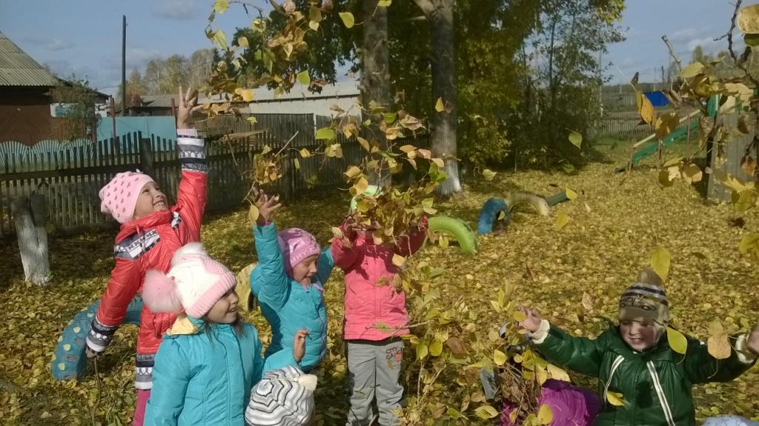
Работа началась с составление плана совместной работы с детьми и родителями; подбор материала и оборудования для образовательных ситуаций, бесед, сюжетно-ролевых игр с детьми; сотрудничество с музруком: подбор песен, музыкальных игр, танцевальных композиций, связанных с тематикой недели. Сотрудничество с родителями: оформление папок – передвижек для родителей по теме недели, подборка фотографий, литературы
Мероприятия по работе с детьми: чтение художественной литературы, беседы, образовательные ситуации, экскурсии, наблюдения, художественное творчество, изготовление поделок из природного материала вместе с родителями, дидактические игры.

Slide 4
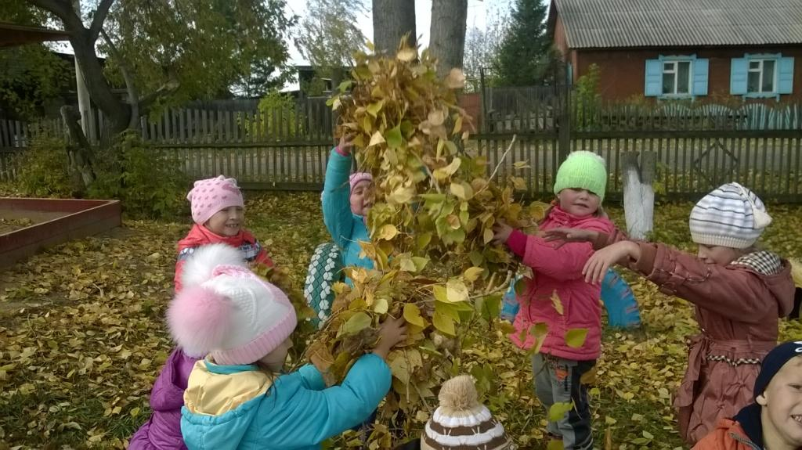
Листья на деревьях пожухли и не спеша устилают землю сплошным, цветным ковром, по которому приятно пройтись, загребая листву и играя ею.

Slide 6
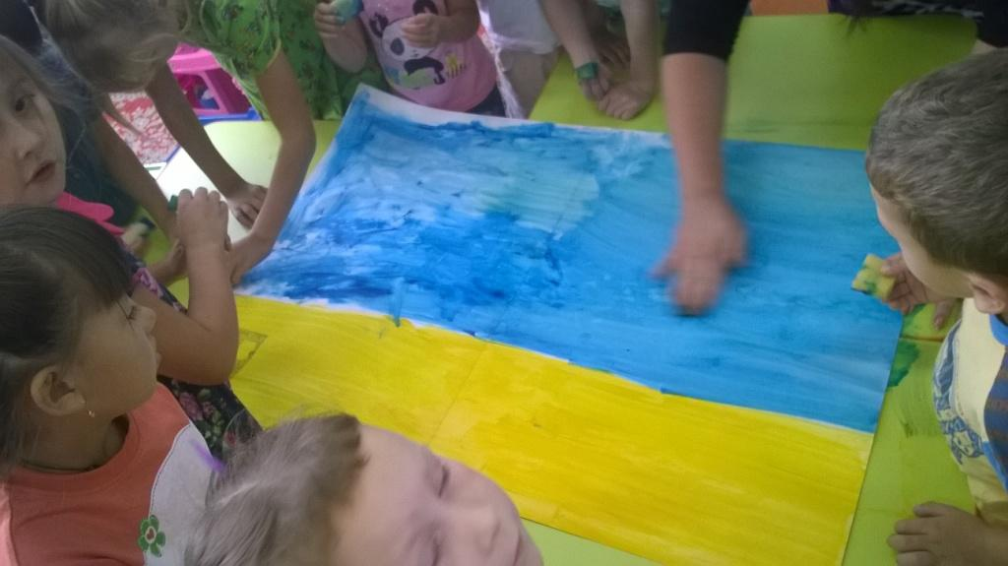

Slide 7
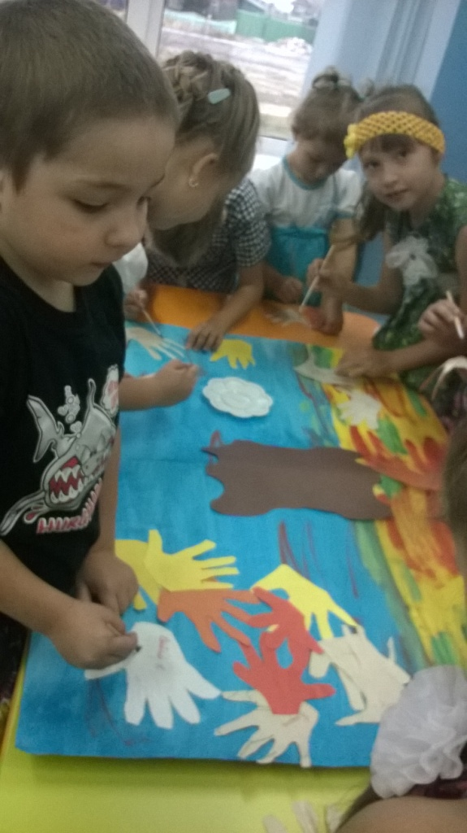
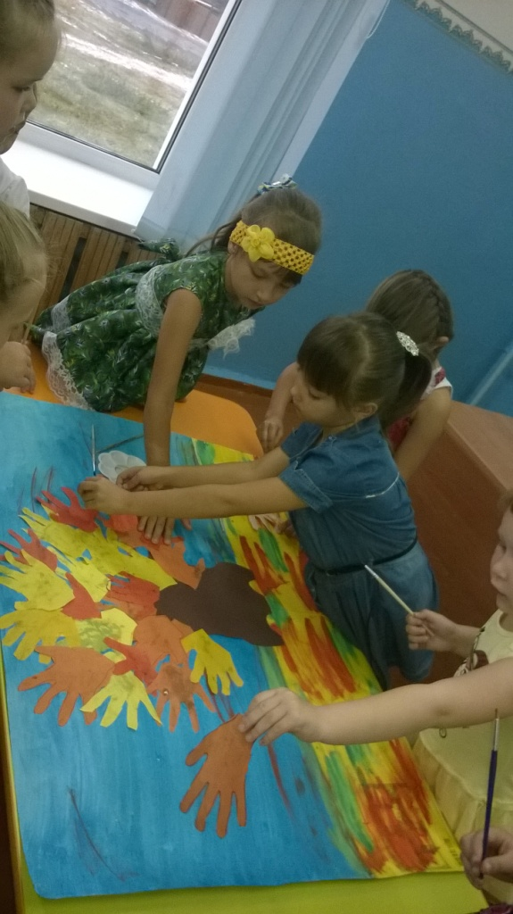

Slide 8
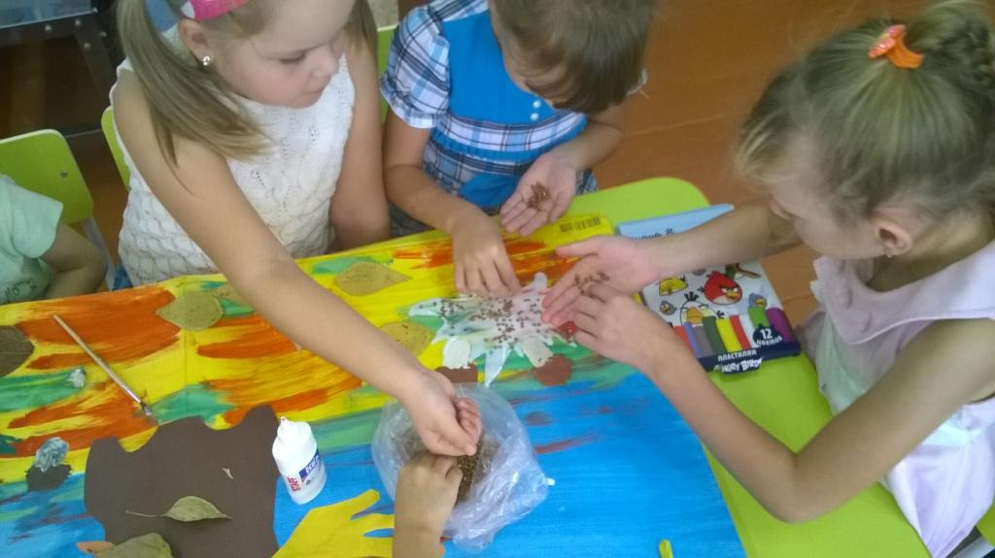

Slide 9
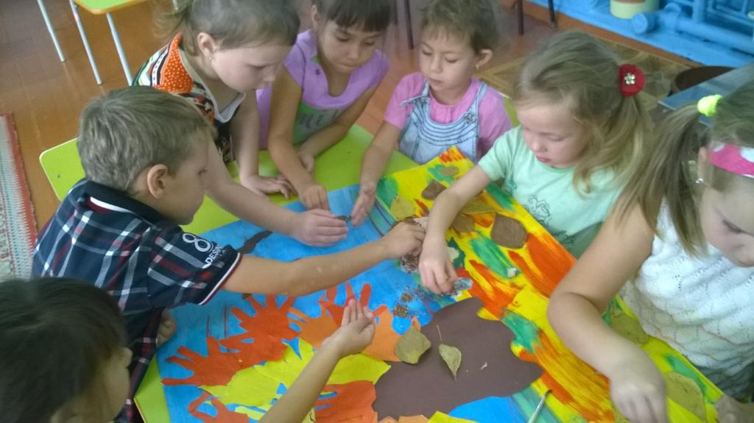

Slide 10
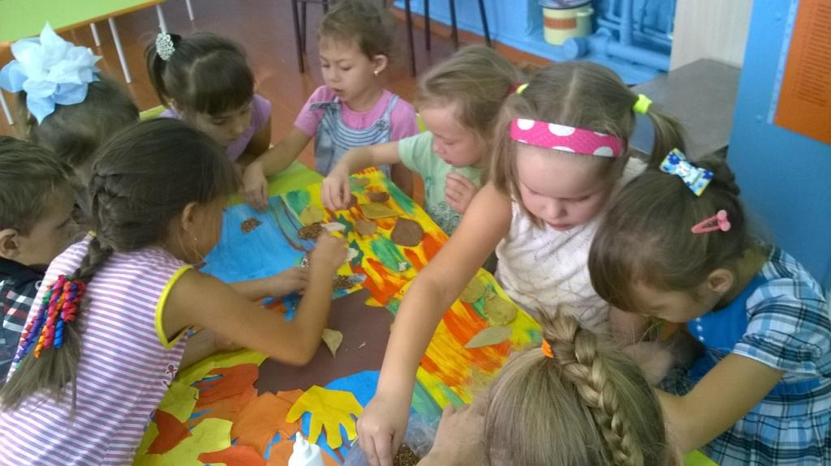

Slide 11
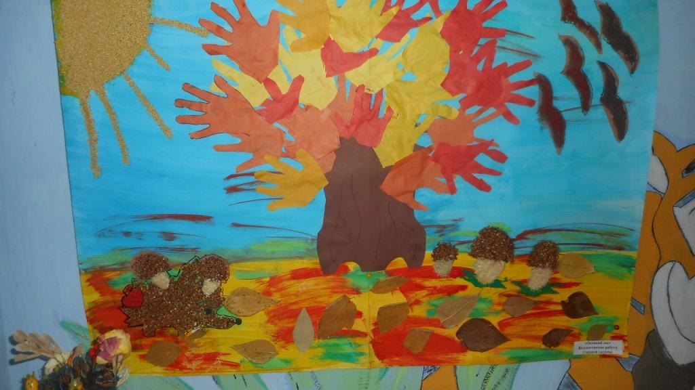

Slide 12
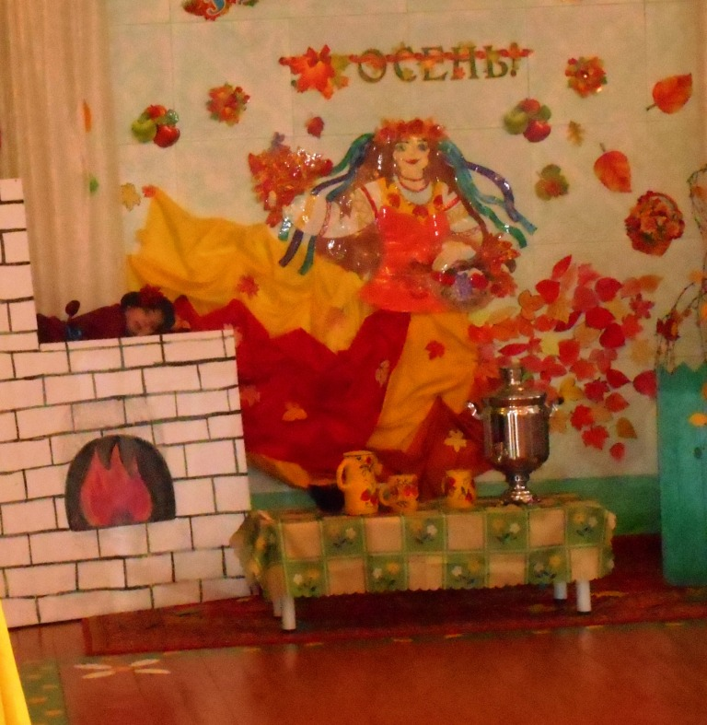
Заключительный этап:
подведение итога конкурсов недели;
- вручение памятных дипломов;
оформление фотовыставки и коллективной работы «Осенние фантазии»;
- утренник «В гости к Осени»

Slide 13
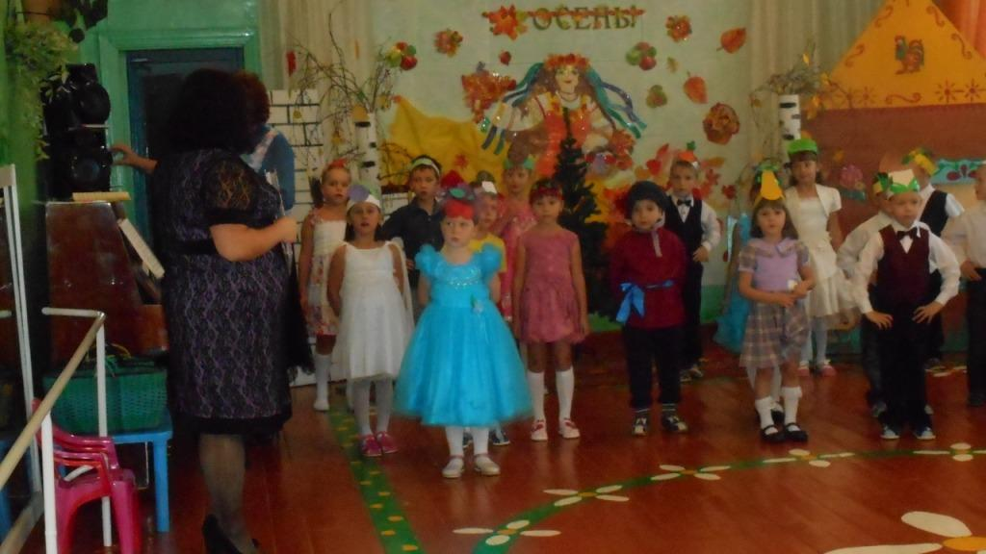

Slide 14
Интернет - ресурсы
Шаблон презентации на тему «Осень»
Сайт: htt://pedsovet.su/

